Slide 1
Трекинг объектов на видео
Эзри Артём, Шемякин Никита

Slide 2
Информация о видео
Название | Разре-шение | FPS | Кодек | Длитель-ность | Интенсивность объектов | Особенности
ants.mp4 | 1920x1080 | 25 | h264 | 0:37 | Средняя | Несколько маленьких объектов рядом
bulldog.mp4 | 1280x720 | 25 | h264 | 0:06 | Низкая | Выходит за границу экрана и возвращается
car.mp4 | 1920x1080 | 24 | h264 | 0:58 | Низкая | Изменение размера, выход за границу кадра
cat.mp4 | 1920x1080 | 30 | h264 | 0:54 | Низкая | Моргает глазами, поворачивает голову
football.mp4 | 1366x720 | 24 | h264 | 0:15 | Высокая | Маленький объект, высокая скорость
race_car.mp4 | 1728x1080 | 30 | h264 | 0:07 | Низкая | Высокая скорость, поворот
running.mp4 | 768x432 | 25 | h264 | 0:08 | Низкая | Прыжки, перемещение в угол кадра
sidewalk.mp4 | 3840x2160 | 25 | h264 | 0:11 | Высокая | Много объектов, многократное перекрытие
traffic.mp4 | 1280x720 | 30 | h264 | 0:25 | Высокая | Много объектов, многократное перекрытие
train.mp4 | 1920x1080 | 30 | h264 | 0:08 | Низкая | Изменение размера объекта

Slide 3
Используемые видео
Название | Разре-шение | FPS | Кодек | Длитель-ность | Интенсивность объектов | Особенности
ants.mp4 | 1920x1080 | 25 | h264 | 0:37 | Средняя | Несколько маленьких объектов рядом
bulldog.mp4 | 1280x720 | 25 | h264 | 0:06 | Низкая | Выходит за границу экрана и возвращается
car.mp4 | 1920x1080 | 24 | h264 | 0:58 | Низкая | Изменение размера, выход за границу кадра
race_car.mp4 | 1728x1080 | 30 | h264 | 0:07 | Низкая | Высокая скорость, поворот
sidewalk.mp4 | 3840x2160 | 25 | h264 | 0:11 | Высокая | Много объектов, многократное перекрытие

Slide 4
Трекеры, встроенные в OpenCV
CSRT (Channel and Spatial Reliability Tracker)
KCF (Kernelized Correlation Filters)
MOSSE (Minimum Output Sum of Squared Error)
MedianFlow
MIL (Multiple Instance Learning)
TLD (Tracking–Learning–Detection)
Boosting
GOTURN (Generic Object Tracking Using Regression Networks)

Slide 5
Трекеры, встроенные в OpenCV
CSRT (Channel and Spatial Reliability Tracker)
KCF (Kernelized Correlation Filters)
MOSSE (Minimum Output Sum of Squared Error)
CSRT и KCF были выбраны, т.к. они являются усовершенствованными версиями других методов, таких как Boosting и MIL и имеют наилучшее соотношение точности и скорости трекинга. MOSSE был выбран из-за чрезвычайной производительности и хорошей точности отслеживания.

Slide 6
Параметры оценивания
Частота ложных срабатываний, переходов на другой объект;
Возврат к отслеживанию после выхода объекта за границы или перекрытия другим объектом;
Скорость обработки (сколько FPS, работает ли в реальном времени);
Устойчивость к изменениям масштаба и вращению объекта.

Slide 7
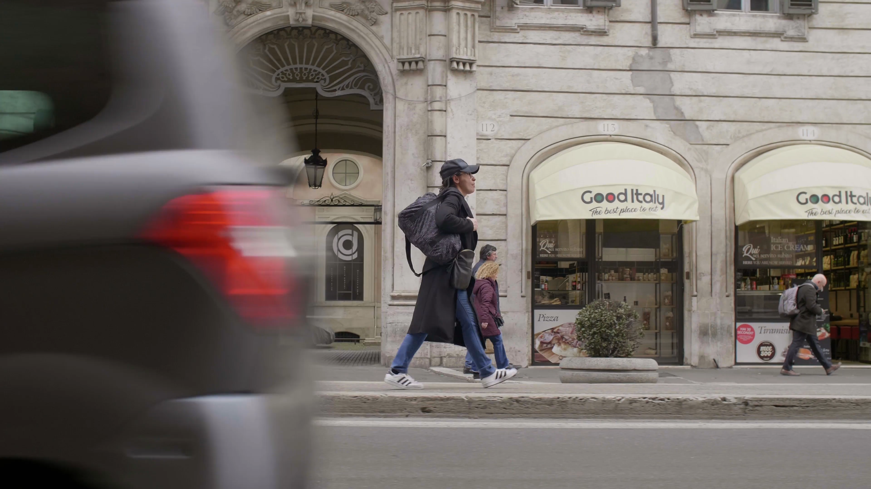
Видео 1
Оценивается устойчивость трекера к полному перекрытию объекта и отсутствие ложных срабатываний. Отслеживается пешеход. На переднем плане проезжают машины.
CSRT после второй машины перебросил трекинг с человека на здание.
KCF после второй машины сообщил о потере объекта и перестал отслеживать пешехода.
MOSSE ни разу не потерял человека и не имел ложных срабатываний.
Победитель: MOSSE

Slide 8
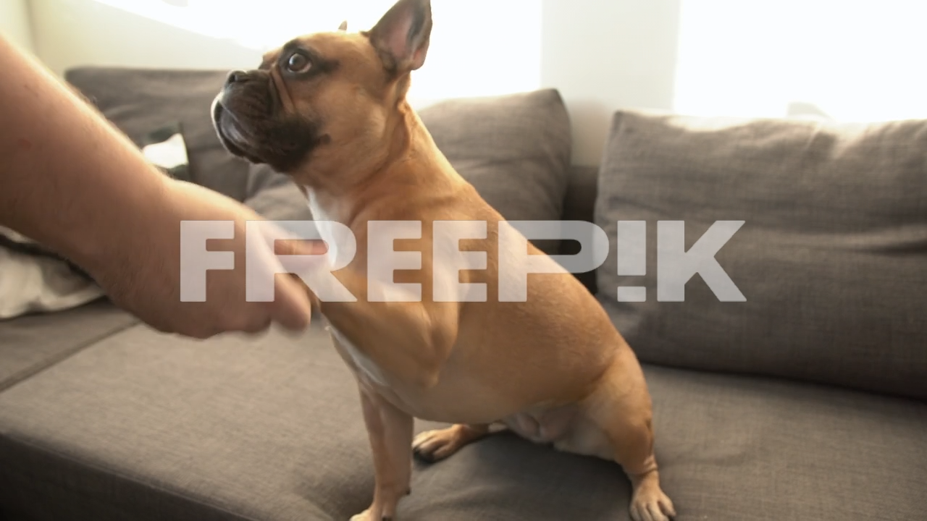
Видео 2
Оценивается возможность продолжения трекинга при выходе объекта за кадр и возвращении обратно. Отслеживается голова собаки.
CSRT успешно возвращается после возвращения объекта, но во время отсутствия объекта отслеживает случайное место на краю экрана.
KCF успешно возвращается после возвращения объекта и не даёт ложных срабатываний, но при опускании головы перестаёт отслеживать.
MOSSE сработал также, как и CSRT, но в конце прямоугольник отслеживания застыл на месте.
Победители: CSRT и KCF

Slide 9
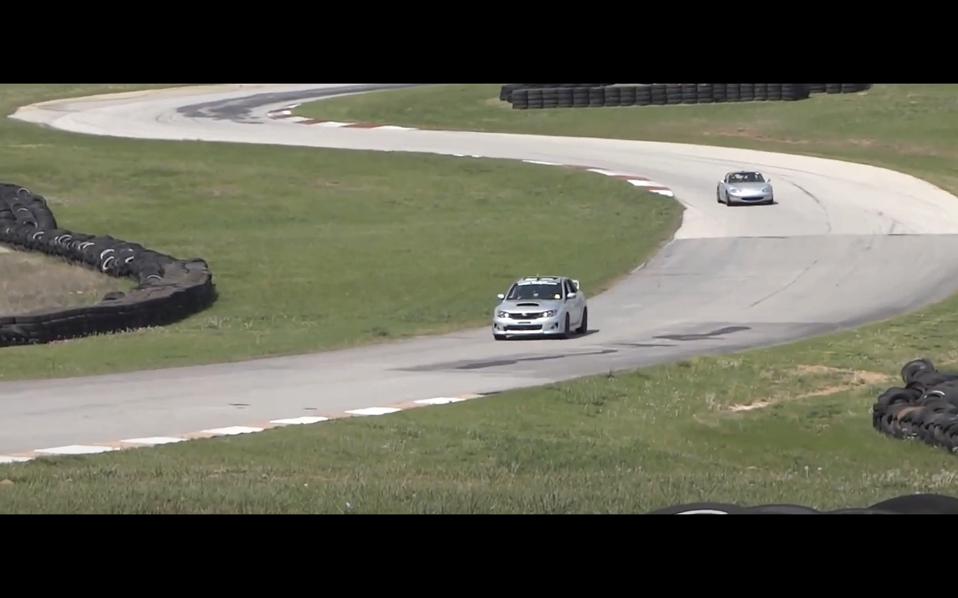
Видео 3
Оценивается качество отслеживания быстро движущихся объектов, поворачивающихся разными сторонами к камере. Отслеживается гоночный автомобиль. На заднем плане едет второй автомобиль.
CSRT успешно отслеживает автомобиль, но при повороте машины прямоугольник съезжает.
KCF в конце потерял автомобиль.
MOSSE идентичен CSRT.
Победители: CSRT и MOSSE

Slide 10
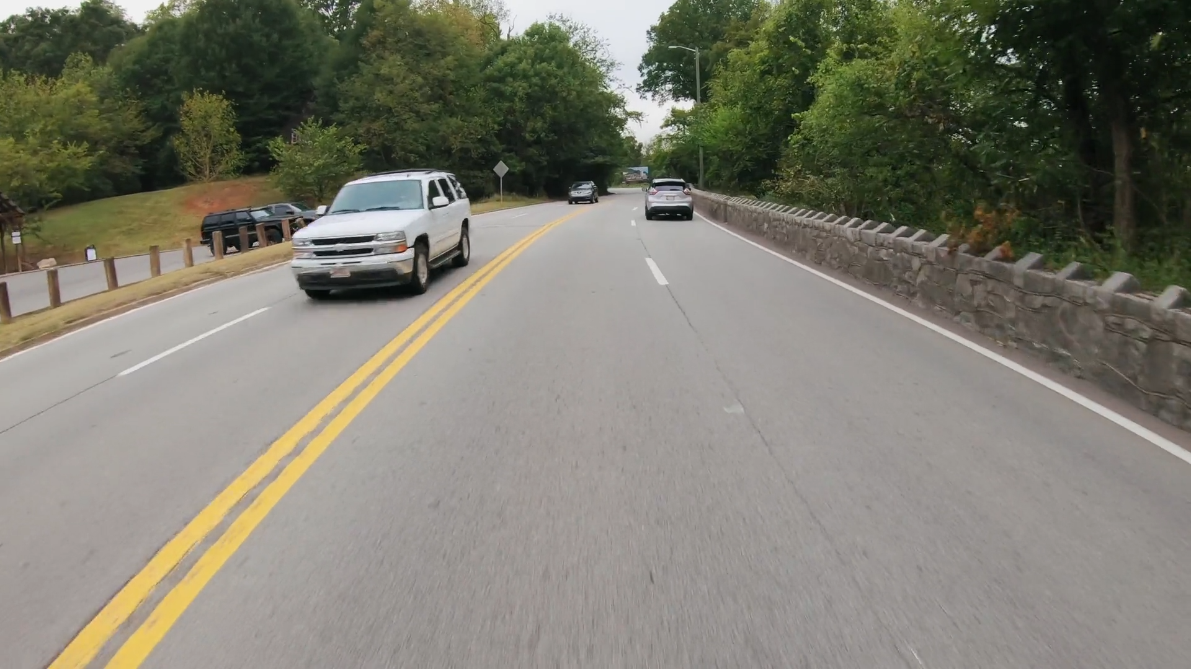
Видео 4
Оценивается длительная работа трекера, степень накопления ошибок, устойчивость к изменению размера объекта и поведение трекера при выходе объекта из поля зрения. Отслеживается автомобиль. На соседней полосе проезжают другие машины.
CSRT единственный, кто правильно изменяет размер прямоугольника при приближении машины. Но при выходе машины из поля зрения продолжает отслеживать край экрана.
KCF после выхода машины из поля зрения верно сообщает о потере объекта. Прямоугольник не масштабируется.
MOSSE имеет обе проблемы.
Победитель: CSRT

Slide 11
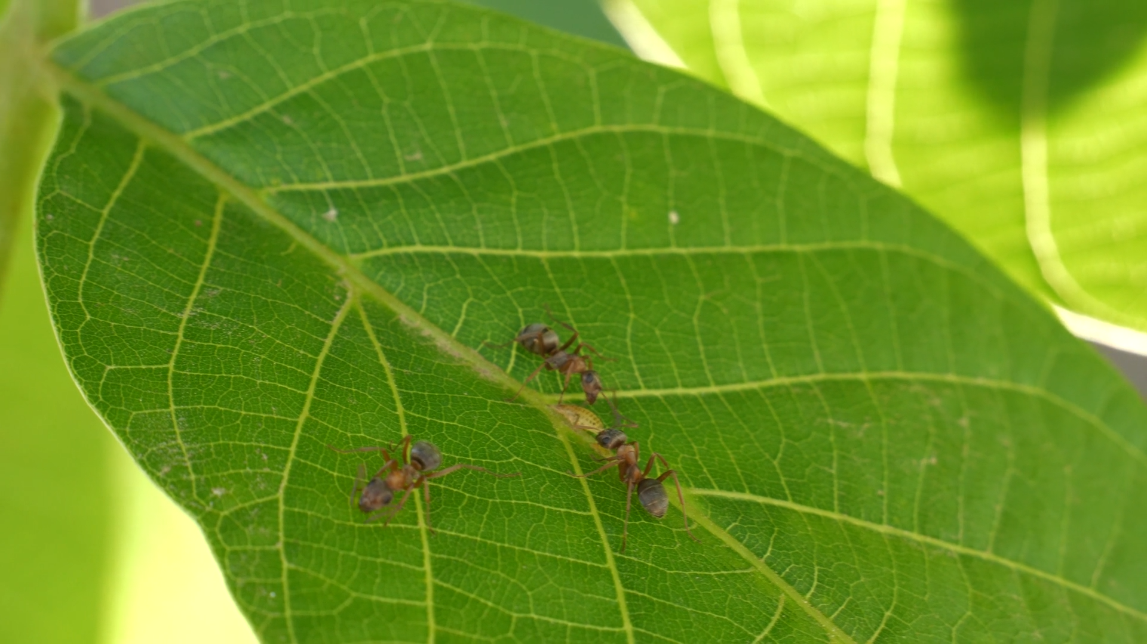
Видео 5
Оценивается отслеживание объекта среди внешне похожих объектов, отсутствие перехода на другой объект. Отслеживается муравей. Рядом находятся другие муравьи.
CSRT справился отлично.
KCF тоже справился отлично.
MOSSE в конце потерял муравья.
Ни один из методов не перепутал муравьёв.
Победители: CSRT и KCF

Slide 12
Производительность (на видео 1920x1080)
MOSSE – в среднем 1500 FPS
KCF – в среднем 110 FPS
CSRT – в среднем 35 FPS

Slide 13
Оценка методов
 | Отсутствие ложных срабатываний | Возврат после выхода за экран или перекрытия | Скорость обработки | Устойчивость к изменению масштаба
CSRT | ★★☆☆☆ | ★★★☆☆ | ★★☆☆☆ | ★★★★★
KCF | ★★★★★ | ★★★★☆ | ★★★★☆ | ★★☆☆☆
MOSSE | ★★★★☆ | ★★★★★ | ★★★★★ | ★★☆☆☆

Slide 14
Общий принцип работы трекинга
При отслеживании наша цель - найти объект в текущем кадре, если мы успешно отследили его во всех (или почти во всех) предыдущих кадрах.
Поскольку мы отслеживали объект до текущего кадра, мы знаем, как он двигался. Другими словами, мы знаем параметры модели движения. Модель движения – это просто модный способ сказать, что вы знаете местоположение, скорость и направление движения объекта в предыдущих кадрах. Если бы вы больше ничего не знали об объекте, вы могли бы предсказать его новое местоположение на основе текущей модели движения, и вы были бы довольно близки к тому, где находится новое местоположение объекта.
Но у нас есть больше информации, чем просто движение объекта. Мы знаем, как объект выглядел в каждом из предыдущих кадров. Другими словами, мы можем построить модель внешнего вида, которая кодирует то, как выглядит объект. Эта модель внешнего вида может быть использована для поиска в небольшой окрестности местоположения, предсказанного моделью движения, чтобы более точно предсказать местоположение объекта.
Модель движения предсказывает приблизительное местоположение объекта. Модель внешнего вида корректирует эту оценку, чтобы получить более точную оценку на основе внешнего вида.

Slide 15
Общий принцип работы трекинга
Если бы объект был очень простым и не сильно менял свой внешний вид, мы могли бы использовать простой шаблон в качестве модели внешнего вида и искать этот шаблон. Однако реальная жизнь не так проста. Внешний вид объекта может сильно меняться. Чтобы решить эту проблему, во многих современных трекерах модель внешнего вида представляет собой классификатор, который обучается в режиме онлайн.
Задача классификатора - классифицировать прямоугольную область изображения как объект или фон. Классификатор принимает на вход фрагмент изображения и выдает оценку от 0 до 1, показывающую вероятность того, что фрагмент изображения содержит объект. Оценка равна 0, если он абсолютно уверен в том, что участок изображения является фоном, и 1, если он абсолютно уверен в том, что участок является объектом.
В машинном обучении мы используем слово «онлайн» для обозначения алгоритмов, которые обучаются на лету во время выполнения. Для обучения автономного классификатора могут потребоваться тысячи примеров, в то время как онлайн-классификатор обычно обучается на очень небольшом количестве примеров во время работы.

Slide 16
Описание метода MOSSE
Система отслеживания объектов с минимальной выходной суммой квадратных ошибок (MOSSE, Minimum Output Sum of Squared Error) основан на вычислении адаптивных корреляций в пространстве Фурье. Метод MOSSE устойчив к изменениям освещения, масштаба, положения и нежёстким деформациям. Трекер MOSSE также работает с высокой скоростью (450 кадров в секунду и даже больше). К положительным моментам можно добавить, что он так же точен, как и другие сложные трекеры, и гораздо быстрее. Но по точности он отстает от трекеров на основе глубокого обучения.
Используемые библиотеки:
OpenCV – для открытия изображения, преобразования в градации серого, изменения размера изображения, показа видео, записи видео, выбора ROI.
NumPy – для работы с массивами, преобразования Фурье.
Был создан класс Mosse с публичными методами init и update, а также вспомогательными функциями.
Формулы в научной статье в файле bolme_cvpr10.pdf

Slide 17
Сравнение нашей реализации с библиотечной
Наша реализация метода MOSSE по точности не уступает реализации того же самого метода из библиотеки OpenCV, однако она уступает по скорости примерно в 3-5 раз, поскольку алгоритм написан на интерпретируемом языке Python, а библиотечная реализация – на компилируемом языке.

Slide 18
The End.

